Slide 1
Корень учения горек, а плод сладок.

Slide 2
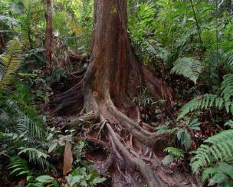
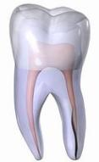
Корень
Подземная часть растения
Внутренняя, находящаяся в теле часть зуба, волоса, ногтя
Часть слова
домик

Slide 3
Корень слова
Однокоренные слова
Цель урока:
узнать, что называют корнем слова, однокоренные слова;
уметь находить и выделять корень слова;
учиться подбирать однокоренные слова.

Slide 4
Однокоренные
родственные слова
Близкие по смыслу
Общая часть
корень

Slide 5
Дождь, дождливый, дождевой, дождик.
Кормить, корм, кормушка, кормовые (травы).

Slide 6
Корень слова
Однокоренные слова
Цель урока:
узнать, что называют корнем слова, однокоренные слова;
уметь находить и выделять корень слова;
учиться подбирать однокоренные слова.

